Slide 1
TEORIE SOCIÁLNÍ PRÁCE I

Slide 2
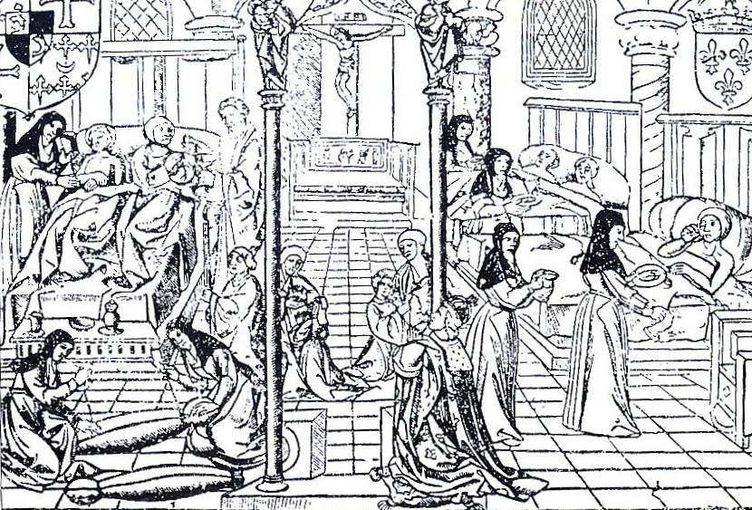
HISTORIE SOCIÁLNÍ PRÁCE
První polovina 20.st. – rozpory v uznávání sociální práce jako přímé intervence.
Solidarita
Morálka
Etika

Slide 5
ZVĚDEČŤOVÁNÍ SOCIÁLNÍ PRÁCE
Začátek 20. st. empirické výzkumy v USA
- humanizace práce
- sociální podmínky
- terénní způsoby sociální práce ( Mary Richmondová
Cílem sociální práce –objektivní zhodnocení potřeb klienta, rodiny a zprostředkování určité pomoci Sociální diagnoza

Slide 6
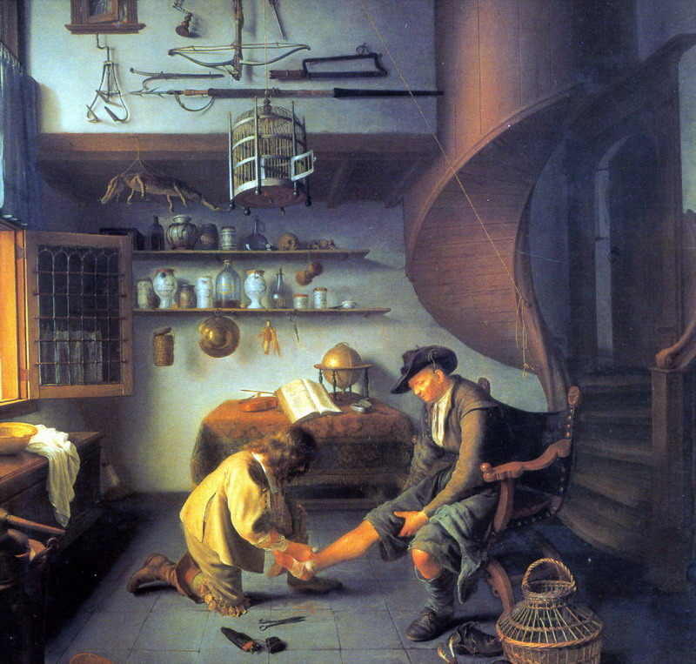

Slide 7
SOCIOLOGIZUJÍCÍ ETAPA SOCIÁLNÍ PRÁCE
Období mezi světovými válkami
Neochota řešit problémy chudých
Hospodářská krize nutí zavádět sociální reformy
Zpět k liberalismu a reziduálnímu typu sociální politiky

Slide 8
PSYCHOLOGIZUJÍCÍ ETAPA
Vliv pedagogiky a psychologie
Individualizace sociálních případů a jejich řešení ( Robinsonová)
Rozvíjí se terapeutický způsob komunitní práce ( Maxwel Jones)
V 50 letech zakládá angl. Kněz Chad Varah telefonickou linku pomoci

Slide 9
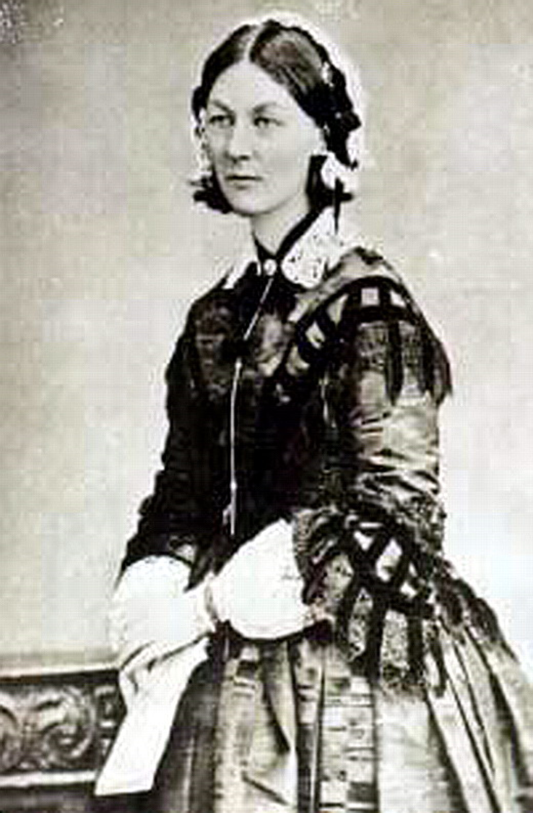
ŠKOLY SOCIÁLNÍ PRÁCE
V Londýně ošetřovatelská škola – F. Nightingaleová
V USA Elizabeth Fryová – komunitní práce s ženami ve vězení
Jane Adams - v Chicagu Hall House – sběrné středisko pro přistěhovalce ( obdoba dnešního ÚP)

Slide 10
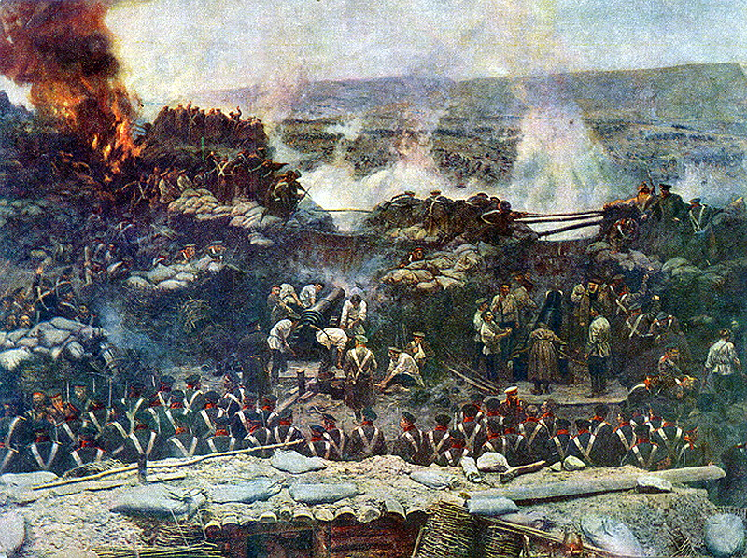

Slide 11
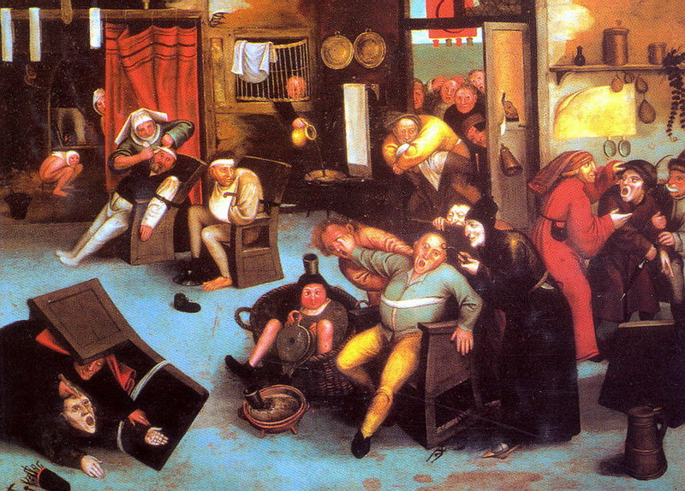

Slide 12
CÍL SOCIÁLNÍ PRÁCE
podporovat a rozvíjet u člověka schopnosti, kterými disponuje
zachovat a chránit tyto schopnosti
předcházet a zabraňovat poškození zájmů člověka
obnovovat ztracené schopnosti, napravovat a vyrovnávat poškození člověka
zaopatřovat a chránit bezmocné děti

Slide 13
Vznik a vývoj společnosti opakování z předmětu sociologie

